Slide 1
Họ tên: Triệu Trà My Mssv:k225480106102 Giảng viên: Đỗ Duy Cốp Lớp: k58KTP

Slide 2
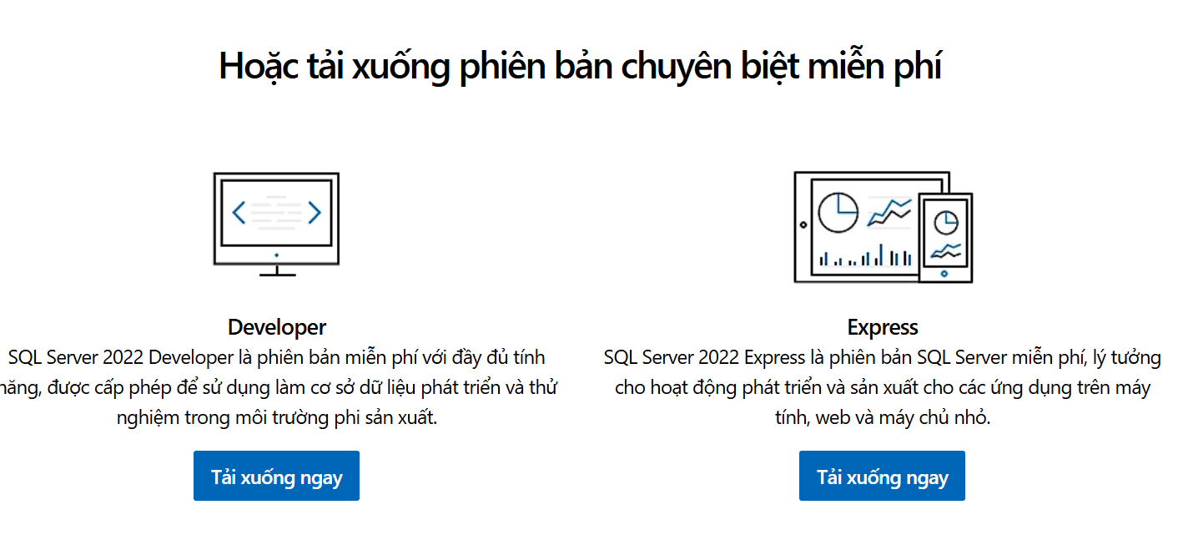
Cài đặt phần mềm SQL Server 2022 phiên bản miễn phí đầy đủ tính năng ,xong chọn Developer ấn tải xuống.

Slide 3
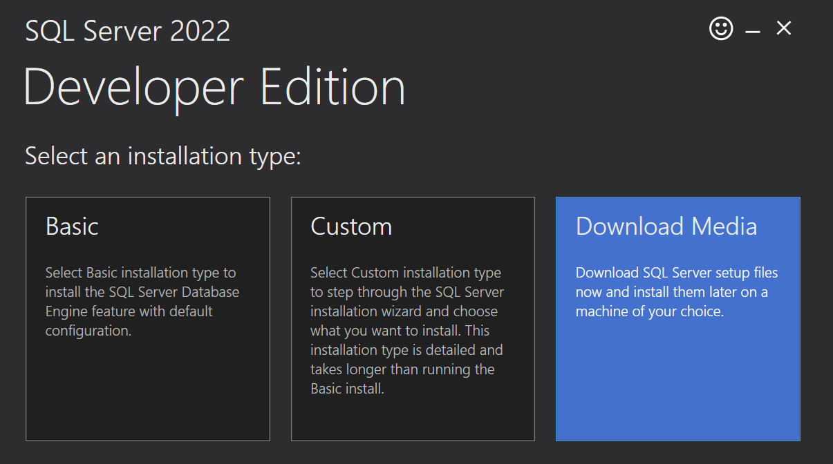
Chọn DOWNLOAD MEDIA.

Slide 4
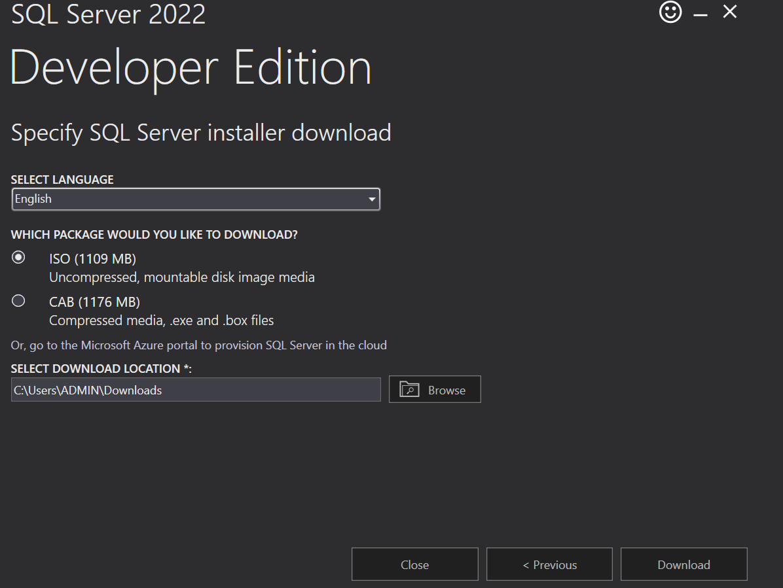
Ấn vào ISO để dowl phần ISO đấy xuống xong ấn chữ dowl để tải xuống.

Slide 5
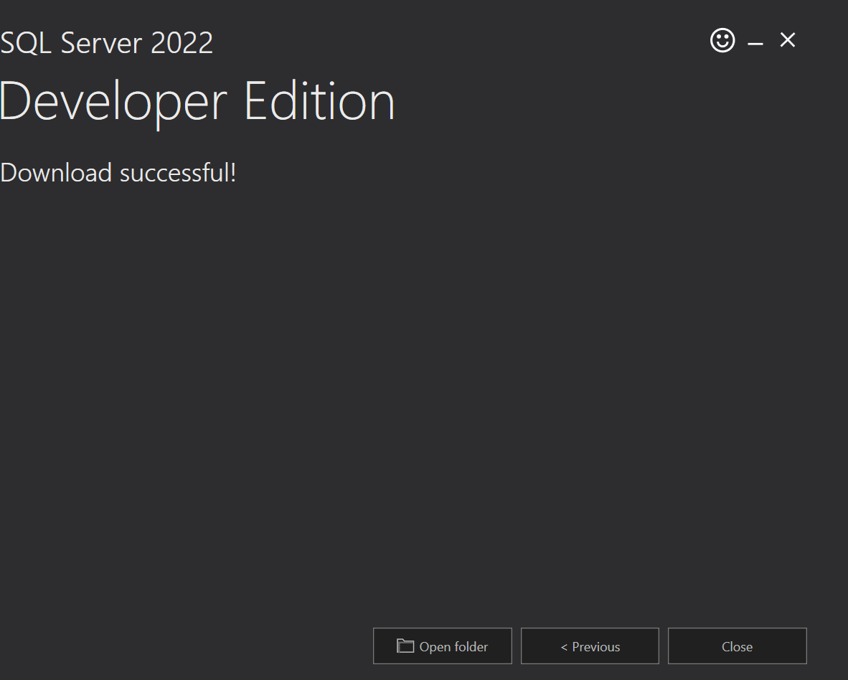
Chọn xong phần ISO xong ấn vào open foder.

Slide 6
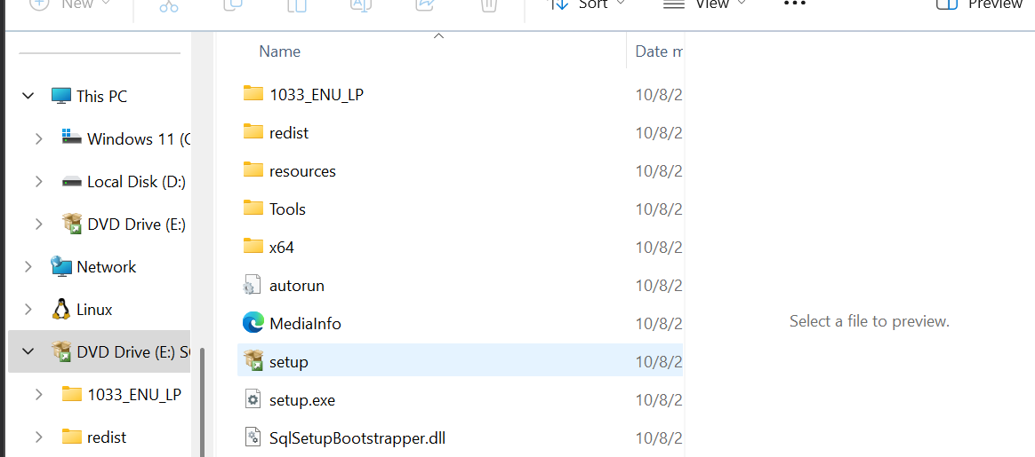
Chọn vào phần tải xuống link . ISO ấn vào setup.

Slide 7
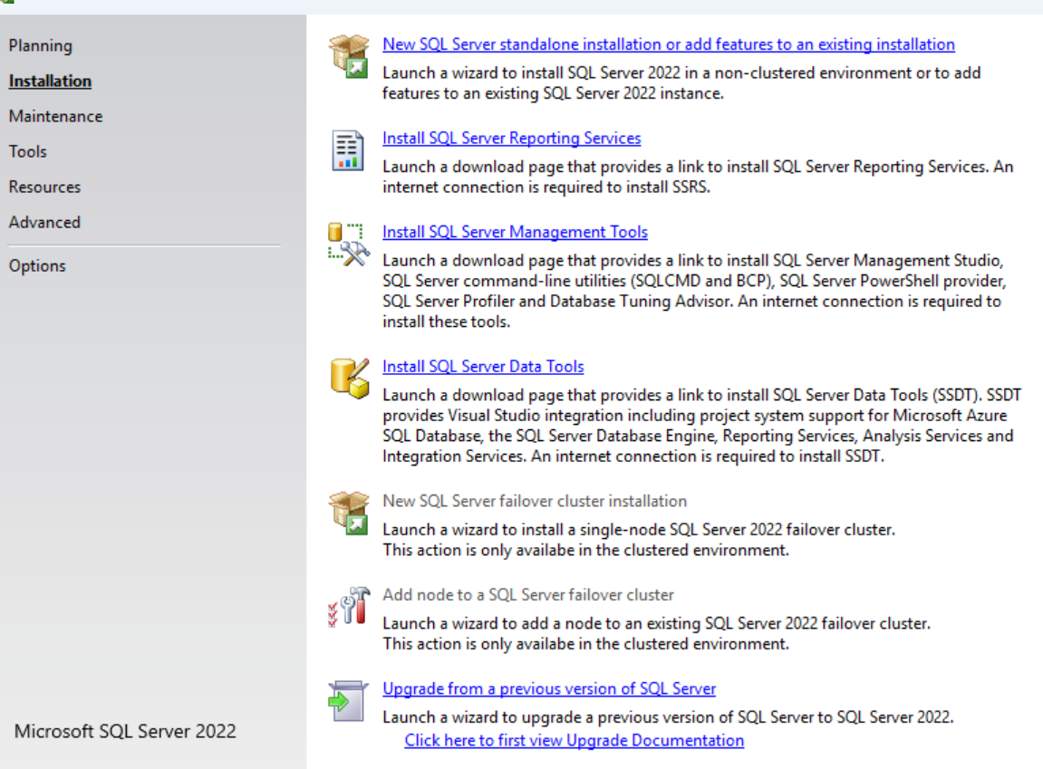
Ở ảnh này thì ấn vào installation rồi ấn vào New SQL Sever standalone installation or add features to an exiting installation thì đợi cho nó chạy như trên.

Slide 8
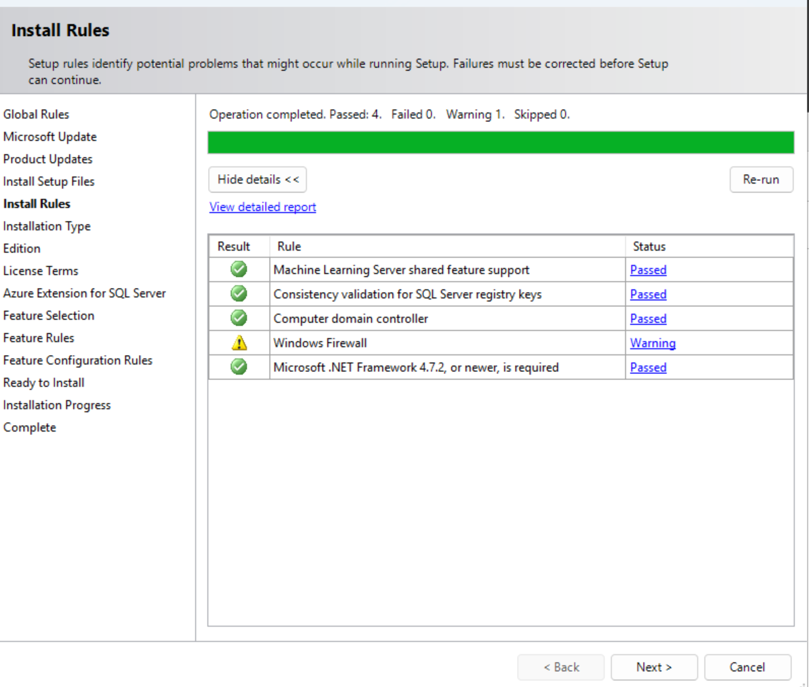
Ra ảnh này xong rồi chọn next.

Slide 9
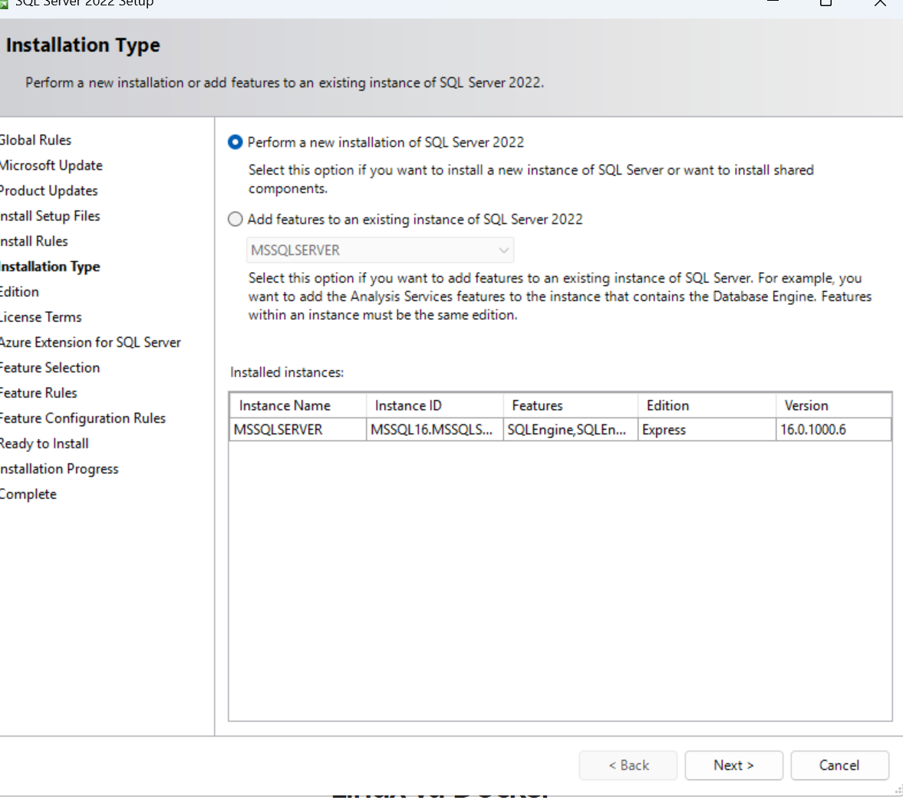
Phần này thì nó có 2 lựa chọn thì có thể chọn 1 trong 2 cái , nhưng mà mình chọn perform a new installation of SQL Server 2022.

Slide 10
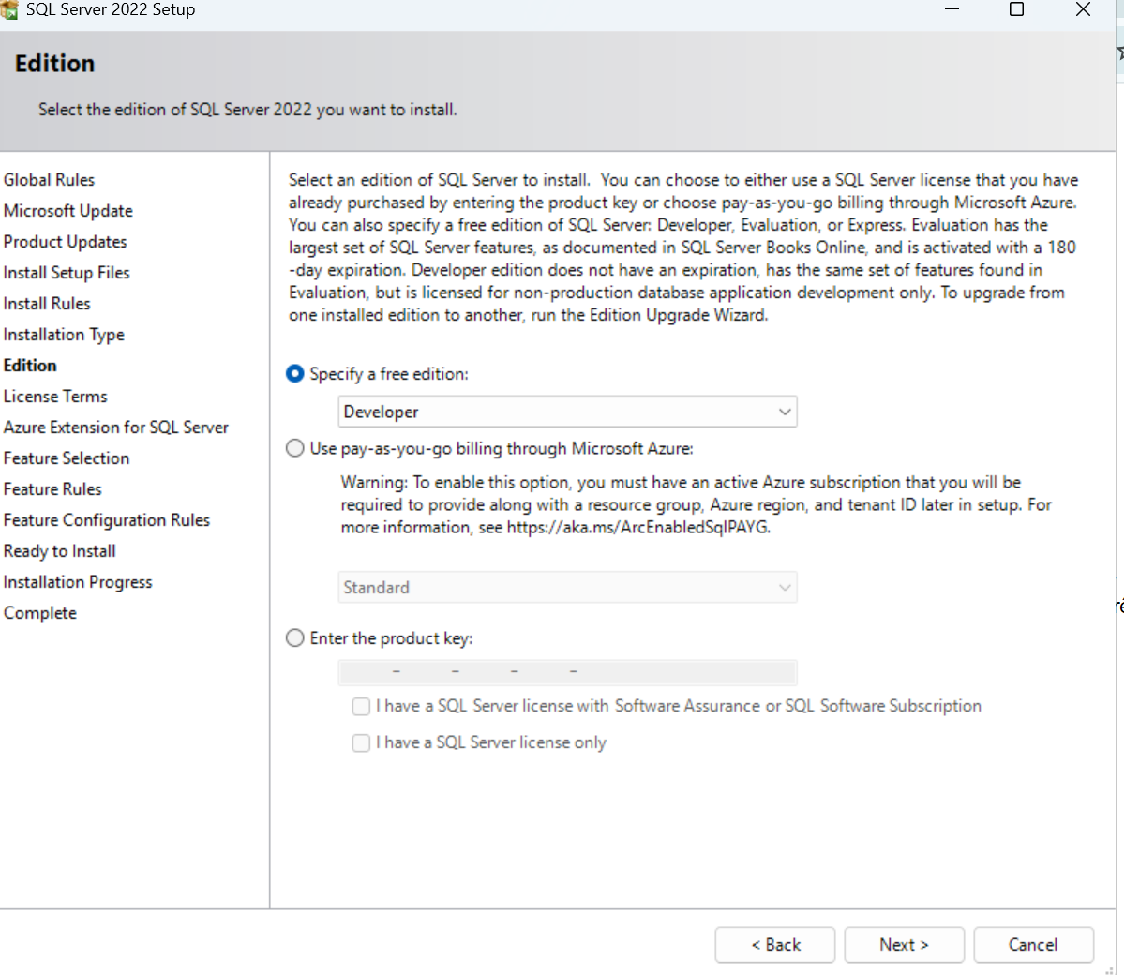
Ở đây thì mình chọn Developer phù hợp vì nó có đủ tính năng miễn phí ,và cho phép bạn thử nghiệm các chức nâng cao của SQL Server ngoài ra trong đó

Slide 11
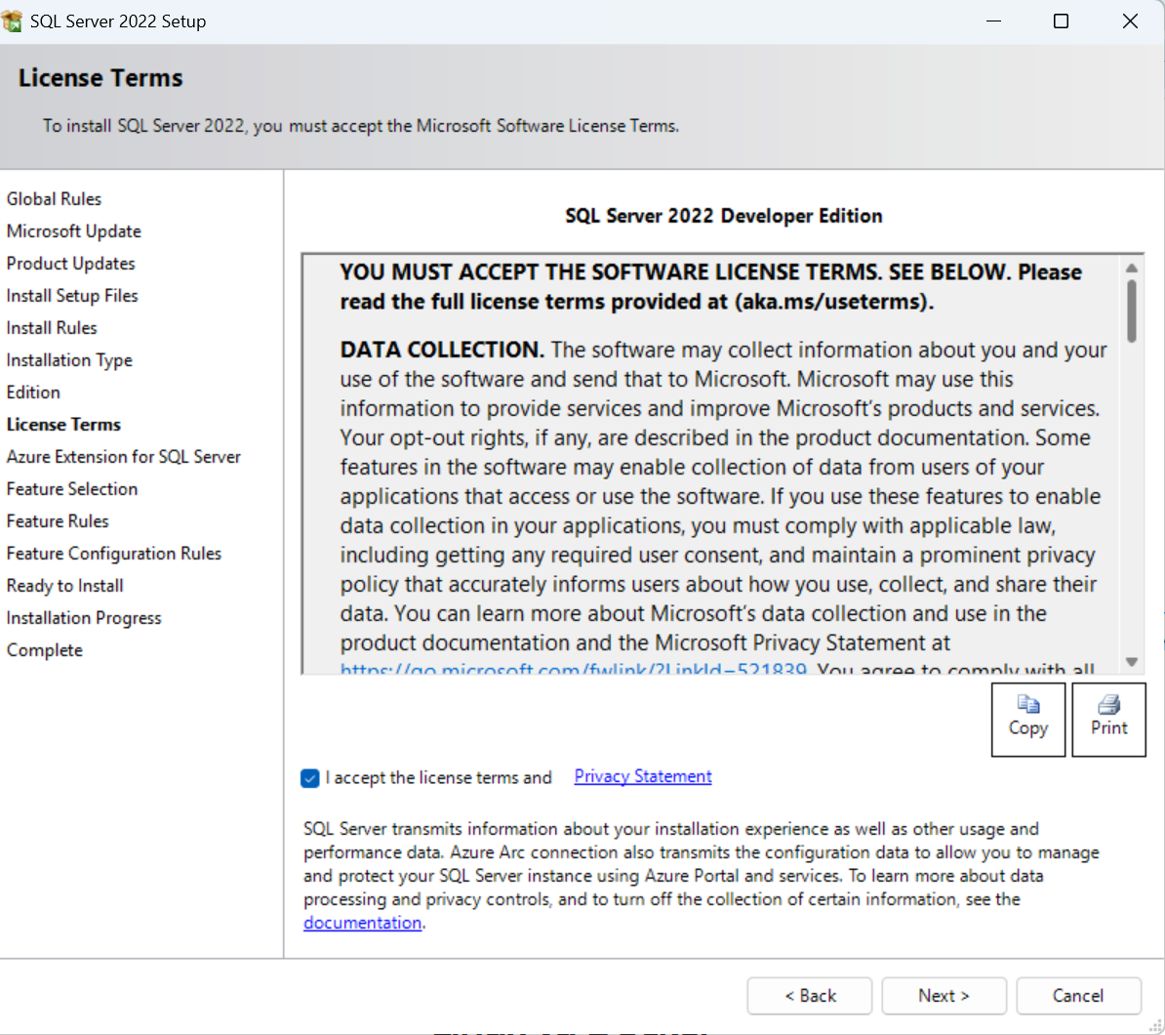
Chọn vào ô I accept the license terms and rồi ấn next

Slide 12
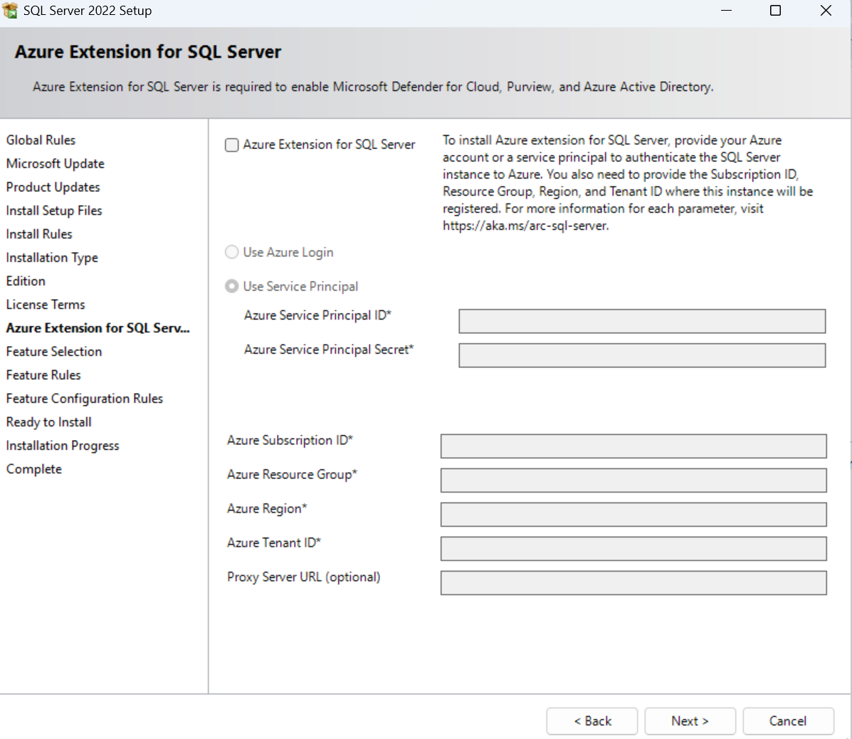
Chọn phần này thì bỏ tích ở chỗ Azuze Extension for SQL Server xong ấn netx

Slide 13
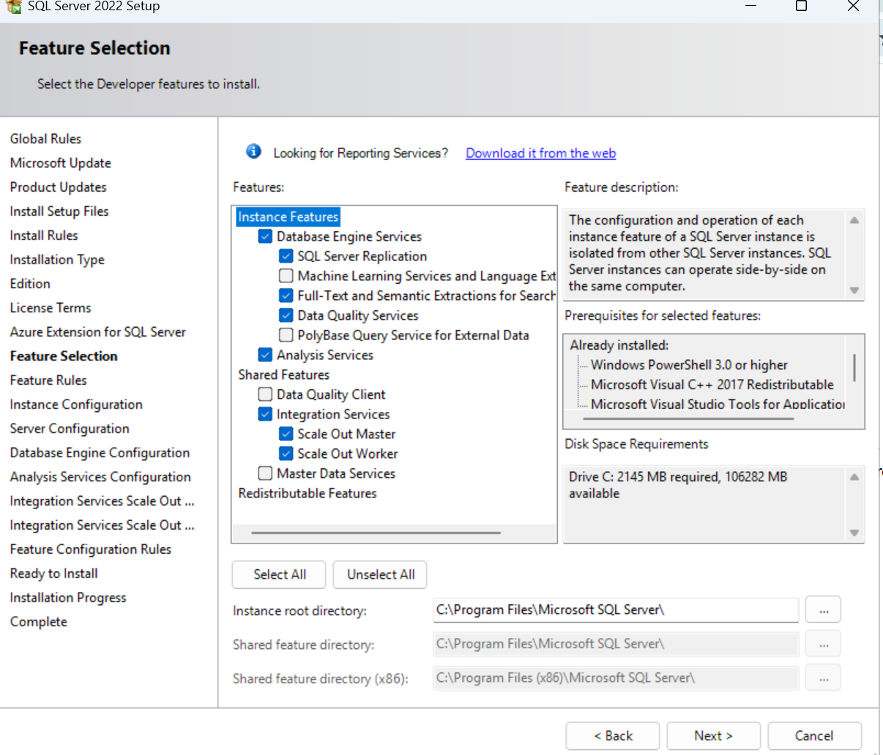
Ấn vào select all để nó hiển thị nên hết các ô ,xong rồi ấn next

Slide 14
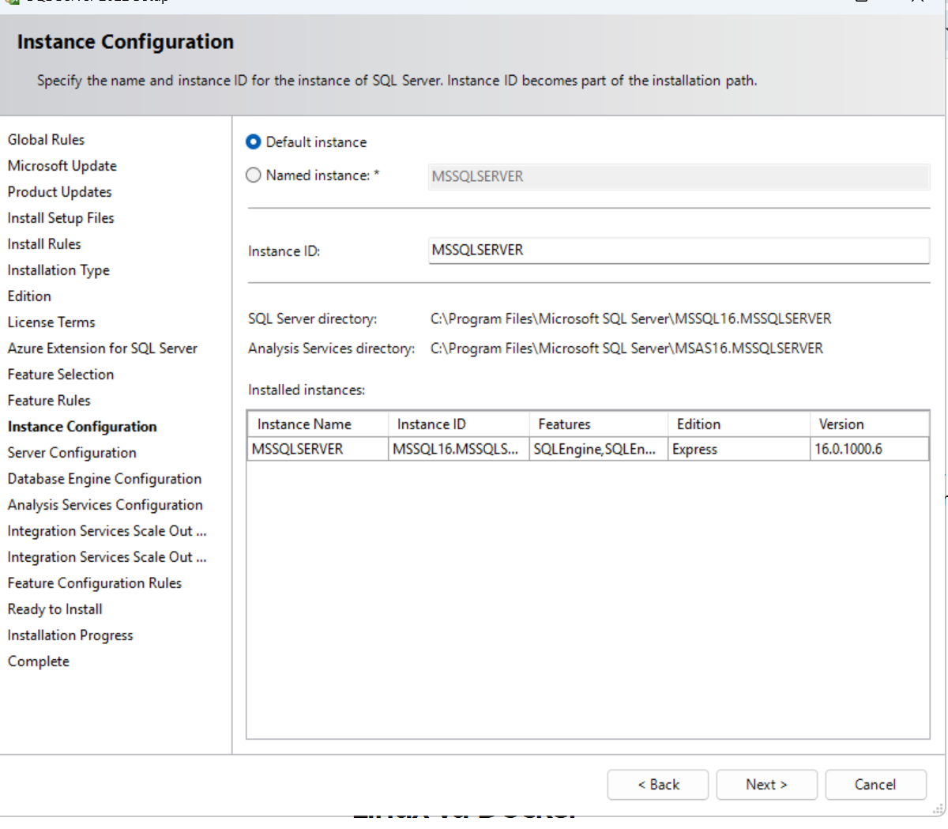
Chọn vào Default instance hoặc named instance nhưng em chọn Named instance xong đó em ấn Next

Slide 15
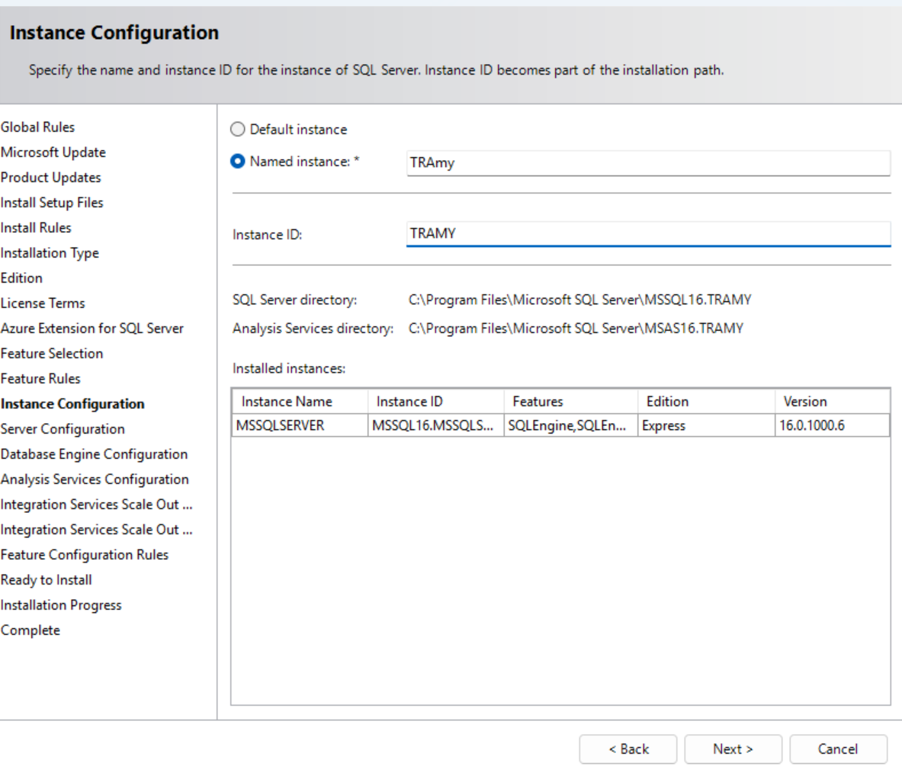
Ở phần này có 2 sự lựa chọn ,chọn Default instance :để đặt tên mặc định ,còn Named instance để đặt tên xong đó ấn next

Slide 16
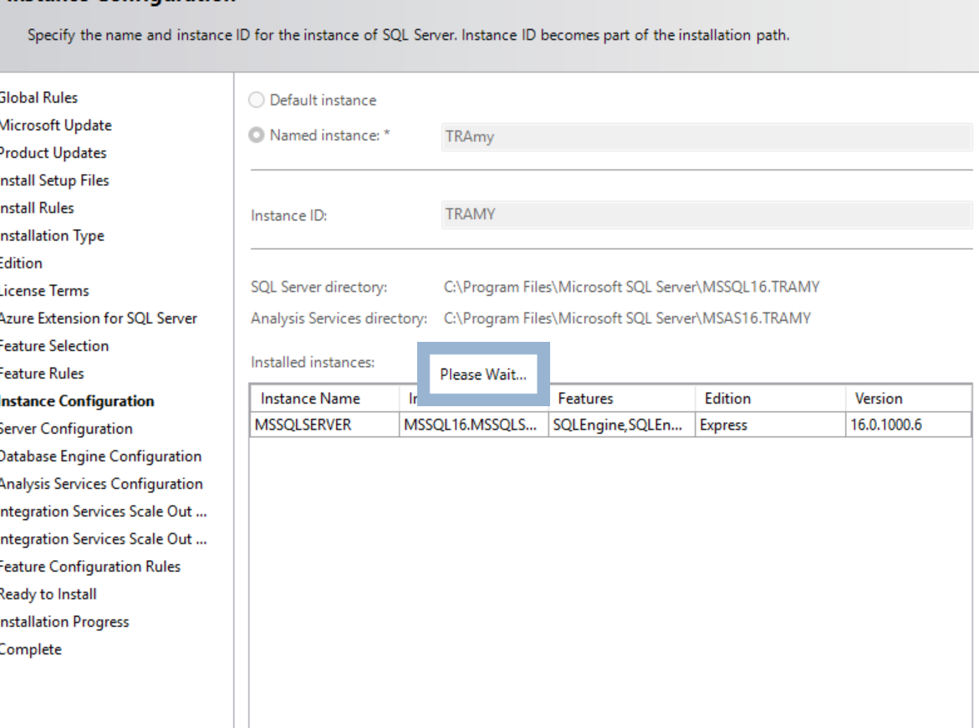
Sau ấn next xong đợi 1 lúc

Slide 17
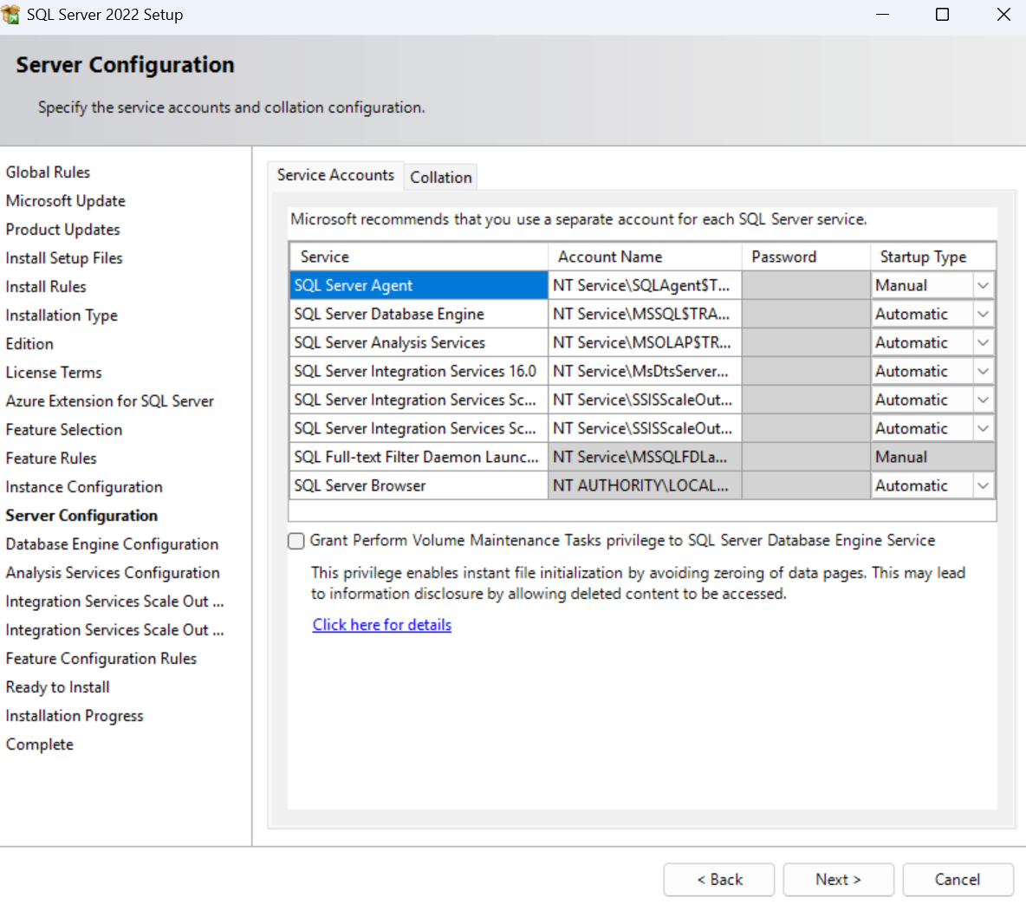
Xong rồi phần này mình lại ấn next tiếp

Slide 18
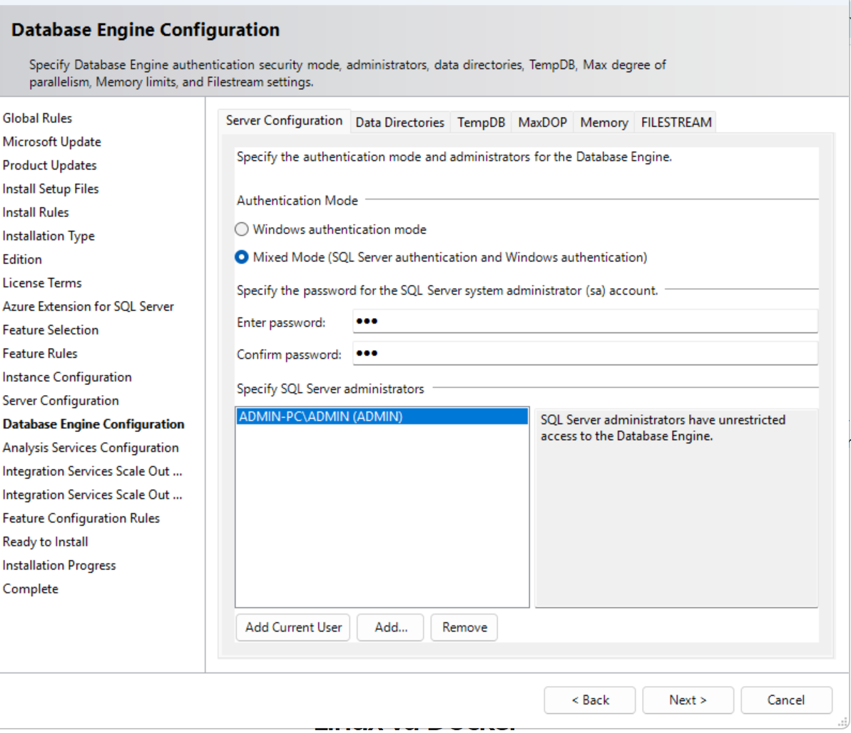
Chọn Mixed Mode ,đây phần để đặt mật khẩu ,đặt mật khẩu xong rồi mình ấn next .

Slide 19
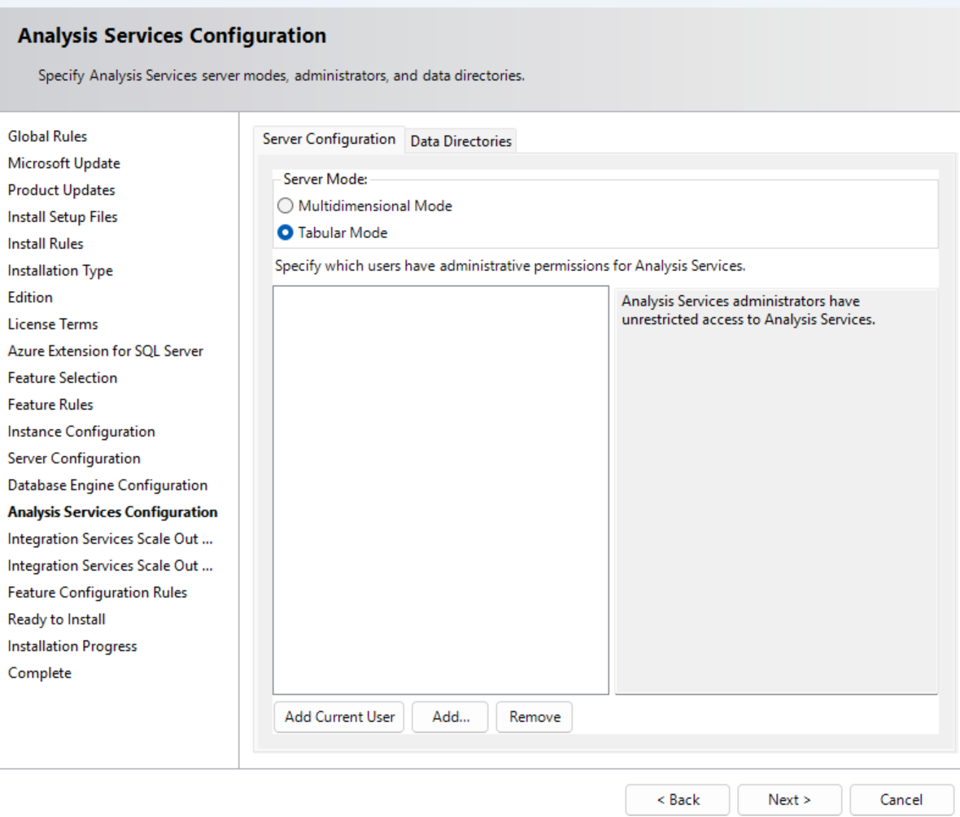
Ở đây thì chọn add current User rồi ấn next.

Slide 20
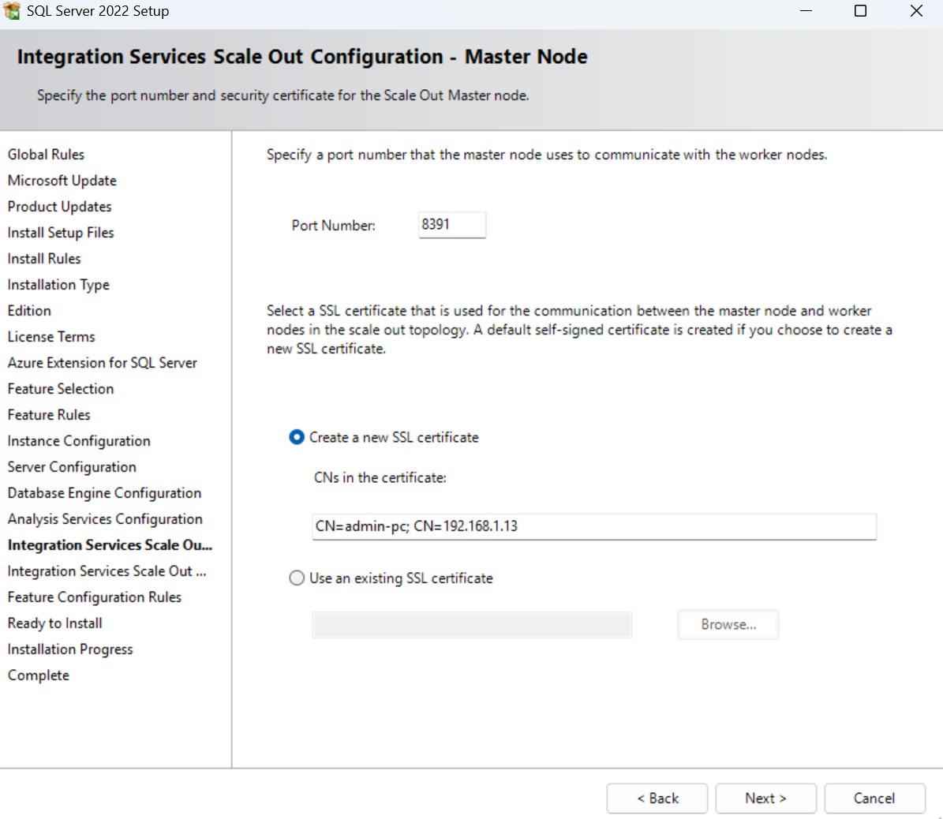
Phần này lại ấn next tiếp.

Slide 21
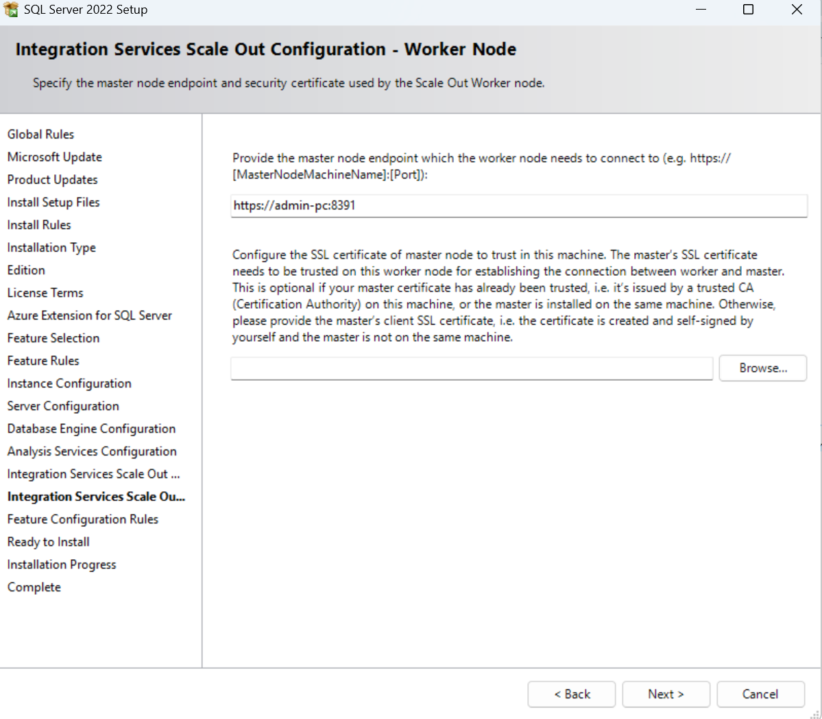
Xong lại ấn next tiếp.

Slide 22
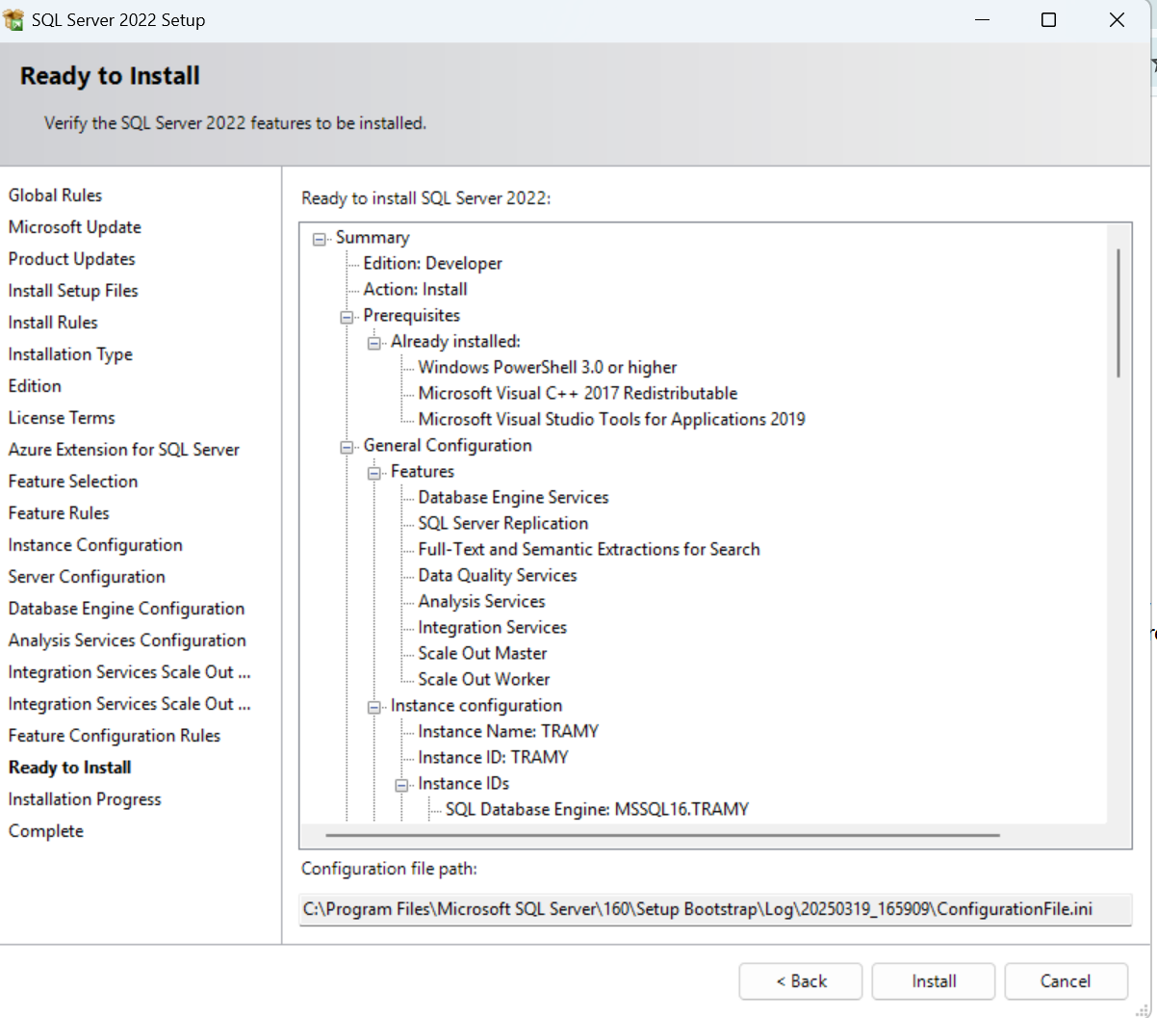
Lại ấn next tiếp.

Slide 23
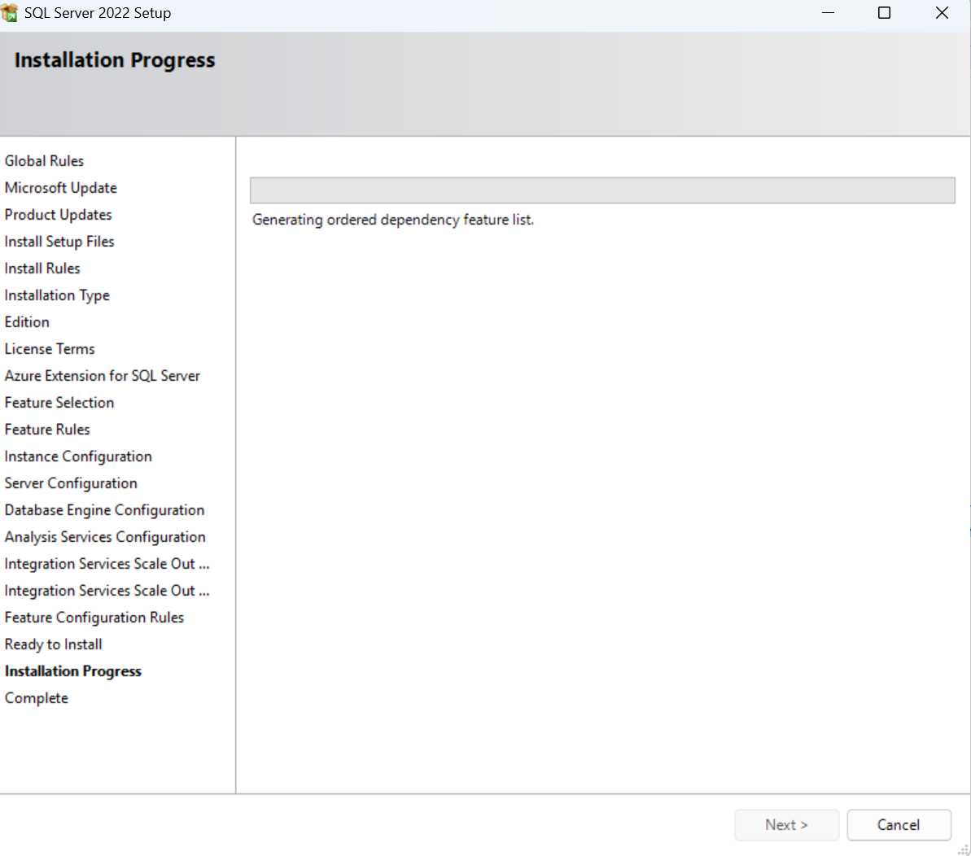
Đợi 1 lúc để nó tải xuống ,xong rồi mình lại ấn next.

Slide 24
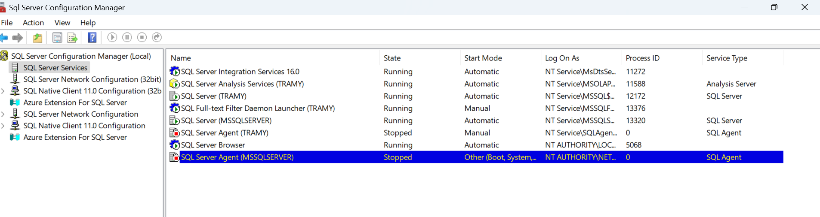
Đây là phần Sql server configuration managre , đây là phần hiển thị sau khi chạy .

Slide 25
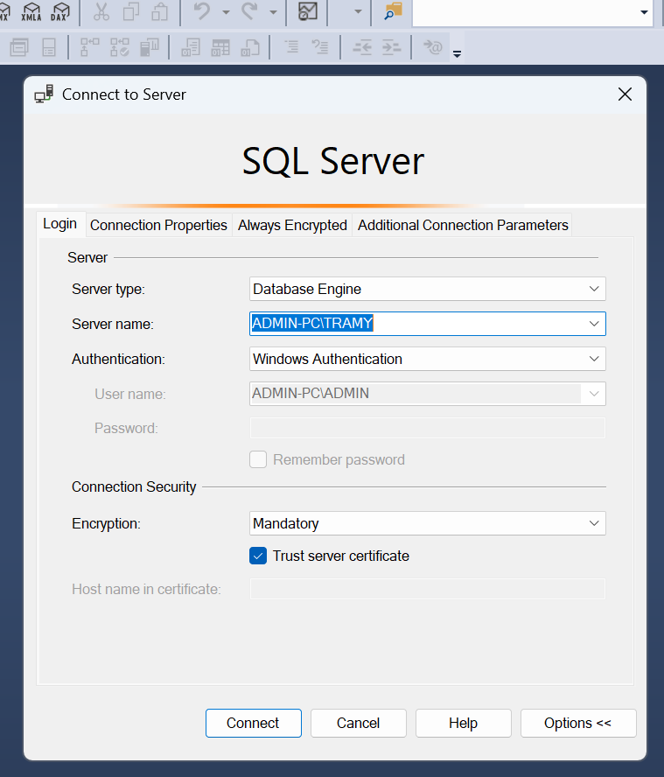

Slide 26
